Slide 1

TOÁN 2
BÀI 54 : LUYỆN TẬP CHUNG
(TIẾT 2)

Slide 2






THỢ SĂN HẠT DẺ

Slide 3







300 + 60 + 6 = ?
A
B
366
636
C
D
663
633

Slide 4

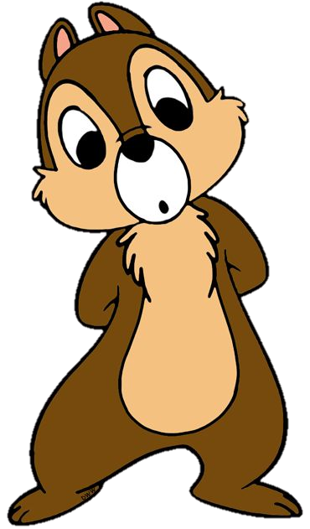
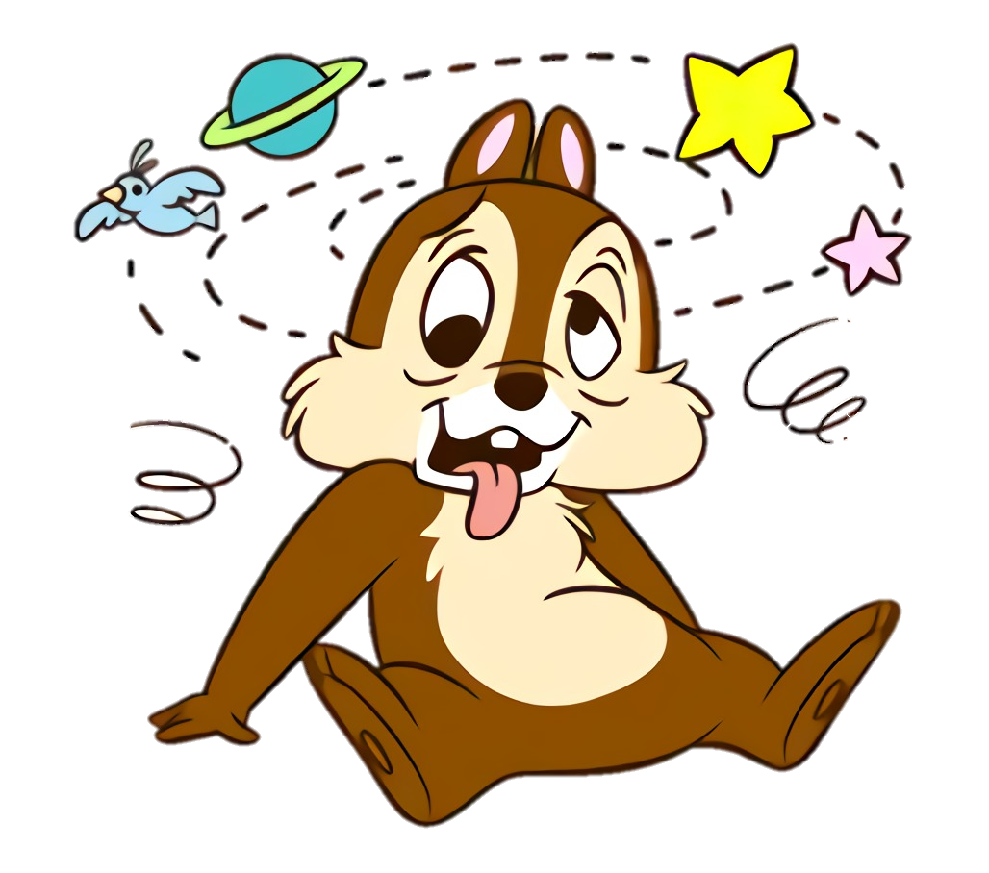

Sai mất rồi!!!

Slide 5





Đúng rồi!
+1

Slide 6
?+ 60 + 5 = 465
A
B
500
600
C
D
40
400

Slide 7
Sai mất rồi!!!

Slide 8
Đúng rồi!
+1

Slide 9
800 + ? + 8 = 818
A
B
1
80
C
D
11
10

Slide 10
Sai mất rồi!!!

Slide 11
Đúng rồi!
+1

Slide 12
500 + 20 + ? = 527
A
B
0
70
C
D
7
700

Slide 13
Sai mất rồi!!!

Slide 14
Đúng rồi!
+1

Slide 15
500 + 20 + 5 = ?
A
B
525
255
C
D
252
552

Slide 16
Sai mất rồi!!!

Slide 17
Đúng rồi!
+1

Slide 18
900 + 80 + 7 = ?
A
B
987
789
C
D
978
798

Slide 19
Sai mất rồi!!!

Slide 20
Đúng rồi!
+1

Slide 21
400 ? 406
A
B
<
=
C
D
Không có đáp án đúng
>

Slide 22
Sai mất rồi!!!

Slide 23
Đúng rồi!
+1

Slide 24
Số lớn nhất có 2 chữ số?
A
B
99
89
C
D
98
10

Slide 25
Sai mất rồi!!!

Slide 26
Đúng rồi!
+1

Slide 27







NO BỤNG RỒI!!!

Slide 28


Thứ sáu ngày 18 tháng 3 năm 2022
TǨn
Bài 54: Luyện tập chung (tiết 2)

Slide 29





YÊU CẦU CẦN ĐẠT
Nắm được cấu tạo số có 3 chữ số. Viết được số có 3 chữ số thành tổng các trăm, chục, đơn vị.
Biết so sánh số có 3 chữ số.

Slide 30
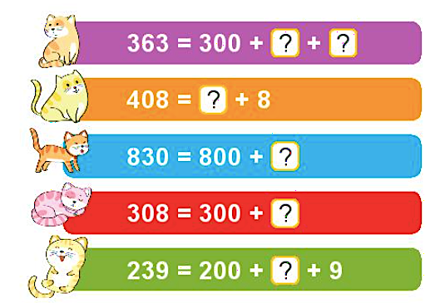
1
Số ?
?
363 = 300 + +
60
?
3
408 = + 8
?
400
?
830 = 800 +
30
?
308 = 300 +
8
?
239 = 200 + + 9
30

Slide 31
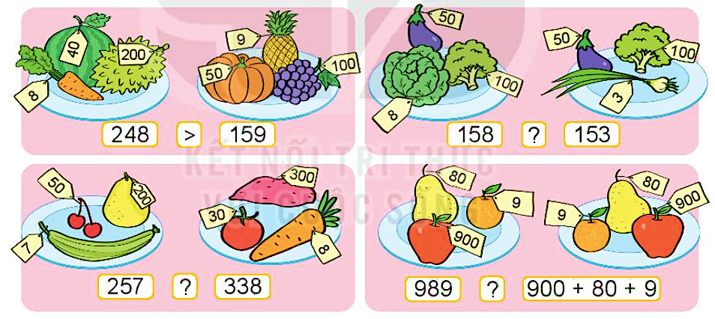
2
> , < , = ?
?
>
?
?
<
=
989

Slide 32


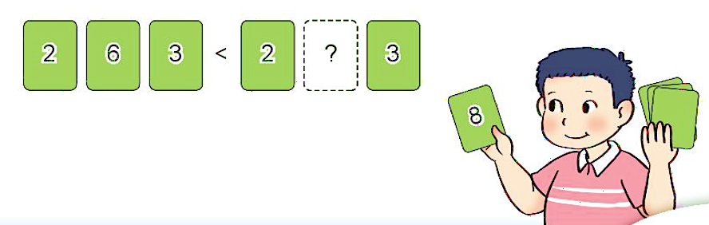
3
Việt cần sắp xếp thẻ số vào dấu “?” để nhận được so sánh đúng. Việt có thể xếp bao nhiêu cách khác nhau?
2
6
3
<
2
?
3
0
1
2
3
4
5
6
7
8
9
Notes:
Ấn vào các thẻ số (bên dưới) để thử các trường hợp.
Ấn lại vào thẻ để thẻ về vị trí cũ.

Slide 33
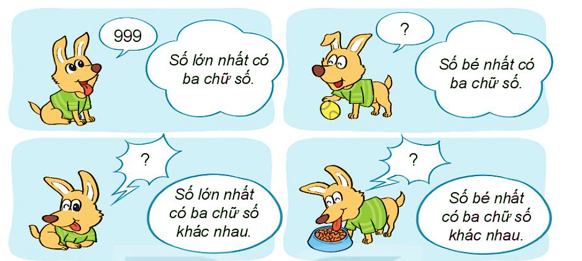
4
Số?
100
987
102

Slide 34
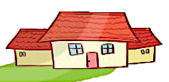

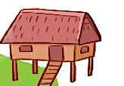
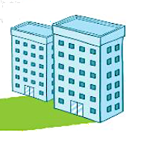

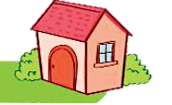
4
Mai về nhà bằng cách đi theo con đường ghi số lớn hơn tại mỗi ngã rẽ. Tìm nhà của Mai.
319
100
941
139
14
600
410
583
641
412

Slide 35
HOẠT ĐỘNG TIẾP NỐI
-Ôn lại kiến thức về số có 3 chữ số
-Chuẩn bị bài sau : Đề -xi –mét, ki-lô-mét.

